Slide 1
Управление человеческими ресурсами проекта
Исполнитель: студент
гр. 1ПИм-01-11оп Кожевников Ю.И.

Slide 2
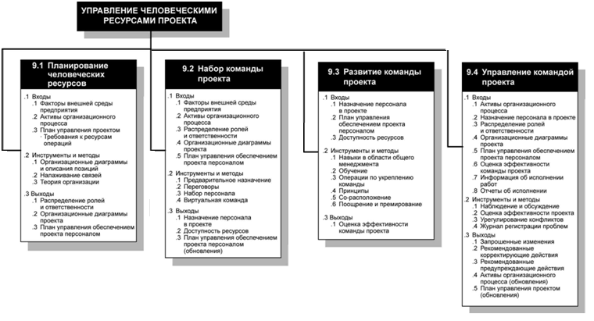
Общая схема управления человеческими ресурсами проекта

Slide 3
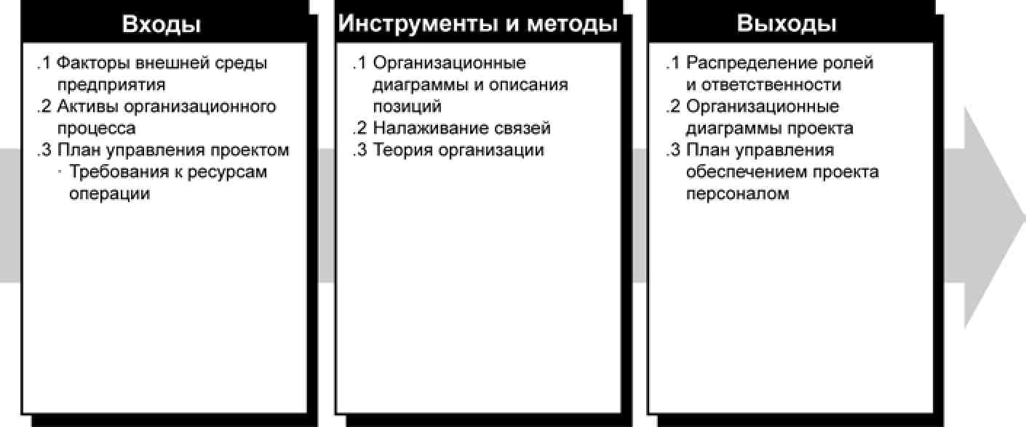
Планирование человеческих ресурсов

Slide 4
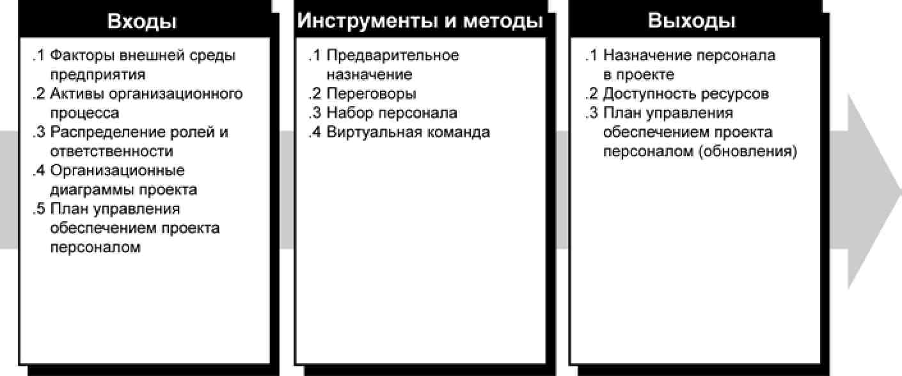
Набор команды проекта

Slide 5
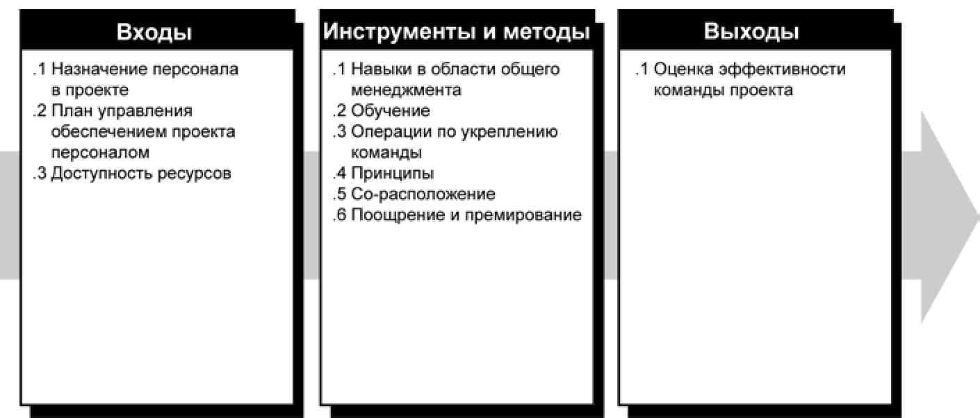
Развитие команды проекта

Slide 6
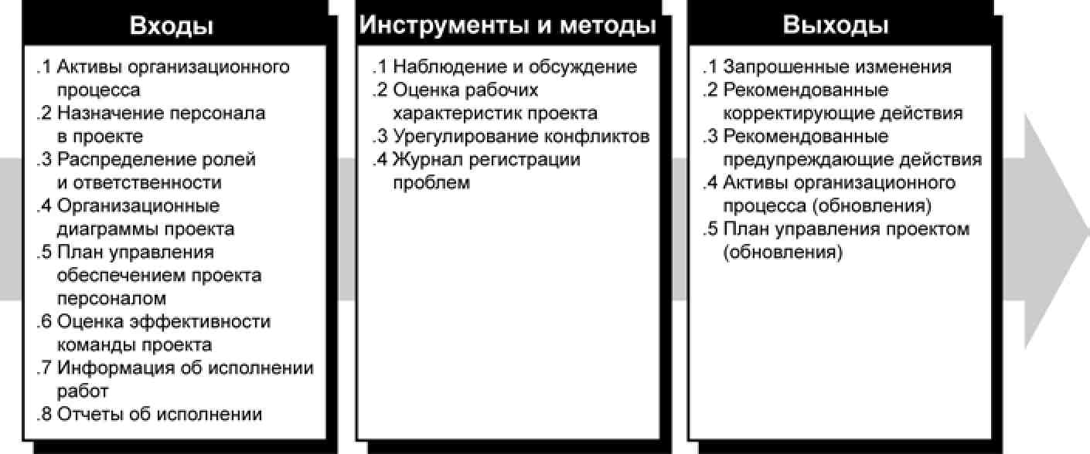
Управление командой проекта

